Slide 1
L'inizio del '900
-All'inizio del Novecento l’economia è caratterizzata da una fase di
espansione, dovuta sia a una ripresa del commercio internazionale, sia
all’ampliamento della domanda di beni industriali.
-Nel mondo il nuovo secolo viene chiamato "Belle epoque" perché si sviluppano la medicina, i trasporti, il commercio e l'industria. Per l'occidente (Europa e gli Stati Uniti D'America) è un periodo di pace fino al 1914.
-Anche le condizioni degli operai migliorano grazie ai salari adeguati, a minor orario lavorativo e al maggior lavoro. Migliorano le situazioni delle donne e dei minori.
-E’ il secolo della borghesia e della piccola borghesia, aumenta la produzione dei beni di consumo, aumentano le nascite e il reddito. Aumenta anche il livello d'istruzione e c'è una lotta contro l'analfabetismo.
-I maggiori paesi industrializzati gli ultimi anni dell’Ottocento videro il superamento della grande depressione e l’aprirsi di una congiuntura economica che continuò fino allo scoppio della prima guerra mondiale.

Slide 2
La questione Romana
-Con l'espressione "questione romana" si intende la controversia sul ruolo
di Roma che si trovava ad essere sia sede del potere temporale del pontefice che nuova capitale del Regno d'Italia.
-Dunque venne emanata la legge delle guarentigie, un provvedimento legislativo del Regno d'Italia, promulgato il 13 maggio 1871, che aveva lo scopo di regolare i rapporti tra Stato italiano e Santa Sede fino al 1929, quando furono conclusi i Patti Lateranensi.
-Questa legge affermava che il Papa era a tutti gli effetti, un cittadino italiano con alcuni benefici scaturiti dalla sua posizione, dunque aveva diritto ad avere una propria scorta armata che proteggesse la persona e inoltre alcuni possedimenti fossero del tutto esenti dalle leggi italiane come ad esempio Castel Gandolfo
-La legge inoltre garantiva l’assoluta indipendenza reciproca del Regno e del Papa. La risposta della Chiesa fu netta e negativa. Papa Pio IX sin dalla Presa di Roma si barricò all’interno del Vaticano e non ne uscì più per protesta contro il Regno, e così fecero i suoi successori per i seguenti sessant’anni, inoltre, rifiutò la quota offertagli dal Governo.
-Il Governo infastidito dalla caparbietà del Pontefice e in un’ottica sempre più anticlericale avviò alcune riforme contro la Chiesa come la leva militare obbligatoria anche ai seminaristi e l’insegnamento della teologia nelle università pubbliche.

Slide 3
Il governo di Giolitti
-Giolitti è un liberale progressista, un conservatore illuminato. La sua politica
interna è caratterizzata da una serie di successi verso la democrazia, tanto che
durante il suo governo possiamo parlare di stato liberal-democratico.
-Giolitti sostiene la necessità che il governo non stia sempre a favore del re. Ritiene che lo Stato debba essere al di sopra delle parti, per garantire l’ordine sociale del Paese.
-L’età giolittiana rappresenta per l’Italia il periodo del decollo industriale. Si sviluppano diverse industrie siderurgiche, chimiche, automobilistiche, tessili. Il reddito nazionale aumenta del 50%, il reddito medio pro capite del 30%.
-Nonostante ciò il divario economico-sociale tra Nord e Sud è forte. Lo sviluppo industriale riguarda quasi esclusivamente l’Italia centro-settentrionale (specialmente il “triangolo industriale” che ha per vertici Milano, Torino e Genova).
-Al Sud invece c’è il degrado, non ci sono interventi, c’è il problema dell’emigrazione. L’emigrazione verso l’estero cresce notevolmente e coinvolge tra il 1900 e il 1914 circa otto milioni di persone.

Slide 4
Le riforme di Giolitti
Le riforme più importanti di Giolitti furono:
La statalizzazione delle ferrovie:
-Dall’Unità d’Italia esse erano state gestite da privati e la gestione scadeva nel 1905. Trascuravano però la manutenzione. Giolitti propone di nazionalizzare le ferrovie, per rendere possibile una maggiore organizzazione del servizio e una sua più accurata manutenzione.
La statalizzazione delle assicurazioni sulla vita:
-Queste, che prima erano gestite da agenzie private, ora diventano monopolio assoluto dello Stato; ciò significa da un lato vantaggio economico pubblico, dall’altro impossibilità di speculazione da parte di privati.
Introduzione nel 1912 del suffragio universale maschile:
-Oltre che per gli uomini che hanno compiuto i 21 anni e sanno leggere e scrivere, anche per gli analfabeti e i nullatenenti, che hanno prestato servizio militare o che hanno più di 30 anni.

Slide 5
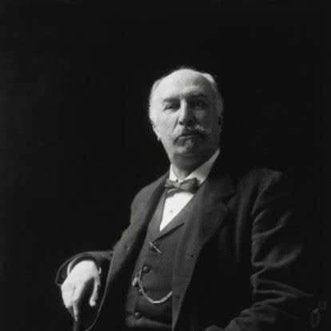
L’inchiesta del 1908-1909
Tra incompetenza e corruzione

Slide 6
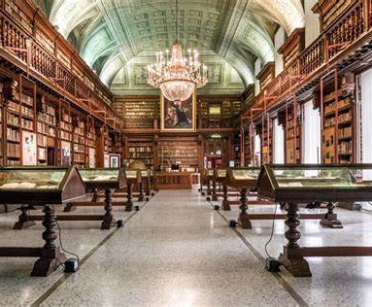
L’inchiesta del 1908-1909
Biblioteca Braidense di Milano:
Giuseppe Fumagalli:
Irregolarità amministrative:
Fondi provinciali;
Scorrettezza nei confronti dell’amministrazione centrale;
Erroneo utilizzo dei locali bibliotecari presso Santa Maria delle Grazie.
Biblioteca Nazionale di Roma:
Domenico Gnoli.
Notes:
Dei membri della commissione non uno aveva competenze di ambito amministrativo-bibliotecario. Non fu proposta alcuna riforma sistematica né alcuna significativa riduzione nella forza lavoro bibliotecaria.
I fondi provinciali non avevano una destinazione precisa, furono richiesti col pretesto di espandere la sezione di letteratura moderna della Braidense; utilizzati, invece, per rimpinguare le tasche di alcuni dipendenti.
La scorrettezza nei confronti dell’amministrazione centrale si riferisce all’allocazione di fondi straordinari.

Slide 7
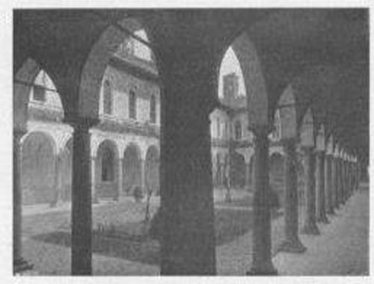
Educazione e Biblioteche Popolari (Età Giolittiana)
Educazione -> Burocratizzazione -> Biblioteche statali
Responsabilità di incentivare determinati valori e di accrescere il sapere (illuminismo)
Lettura -> progresso intellettuale, morale, spirituali
Valori Laici -> Adeguamento alla cultura unica del neonato Regno di Italia
Valori Cattolici -> Educazione alternativa; reinserimento della Chiesa Cattolica di Roma nel contest sociale e politico.

Slide 8
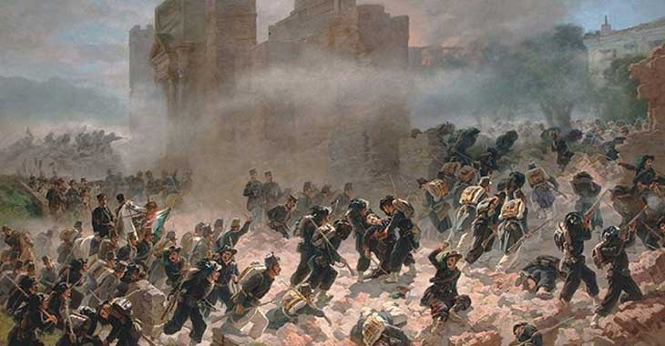
Educazione e Biblioteche Popolari (Italia Cattolica – Conflitto Stato/Chiesa)
Opposizione alla cultura laica -> intransigentismo cattolico: “buona stampa”
Impegni politici e sociali: 1899 -> società italiana Cattolica di cultura
Biblioteche popolari di stampo cattolico -> 1904: “federazione italiana delle biblioteche cattoliche”

Slide 9
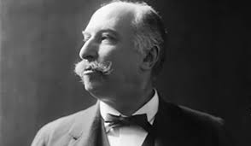
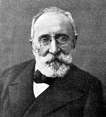
Educazione e Biblioteche Popolari (Riforme Sociali)
Incentivazione alla lettura popolare -> contributi finanziari, premi ai migliori produttori, attribuzione di raccolte
Biblioteca popolare -> biblioteca scolastica: analisi storica e critica tramite la lettura
- Desiderio Chilovi: Biblioteche Provinciali, e piccoli nuclei bibliotecari presso le scuole
- Camillo Corradini (1908): Biblioteche in Italia in situazione precaria, 415 presenti sul territorio italiano e poco efficaci – Mancanza di “Biblioteche per maestri” nel Milanese
- Notizie “non confortanti” -> Decreti legge da parte del Governo Giolitti e Boselli

Slide 10
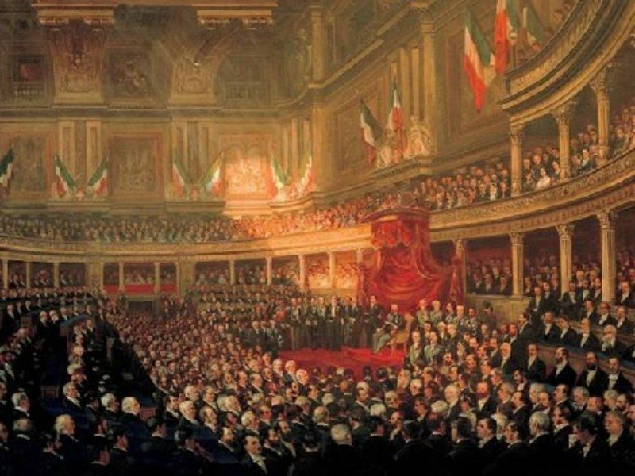
Educazione e Biblioteche Popolari (Decreti Legge)
Istituzione di “biblioteche comunali” -> di responsabilità degli insegnanti
Strutture sostenute dalle tasse versate dalle famiglie degli alunni
Biblioteche di classe in ogni scuola elementare e popolari per ex alunni e adulti -> corsi vari
Circ. N40 - 12 Maggio 1906: autorità scolastiche devono raccogliere dati sulle Biblioteche Popolari
dl. lgt. 2 Settembre 1917: Biblioteche di Classe e Popolari per la diffusione della cultura

Slide 11
Educazione e Biblioteche Popolari (Italia Laica)
Società umanitaria (1893) -> Milano; prospero mosè loria -> attività inizia nel 1902
Consorzio Milanese delle biblioteche popolari: presidiata da Filippo turati 1903
Studio della storia e dell’industria bibliotecaria dell’epoca: “public library” Stati uniti, gran bretagna, germania
Società Umanitaria costituita da politici di diversa estradizione; Liberali (Giuseppe Colombo) e Socialisti (Osvaldo Gnocchi Viani) e Radicali (Giovan Battista Alessi)
Consorzio Milanese delle Biblioteche Popolari: Umanitaria, S. P. delle Biblioteche Popolari, S. P. della Cultura Popolare, Università Popolare e Camera del Lavoro.
1906: Comune Di Milano: Consorzio nelle zone rurali del Milanese – 1911: Unione Provinciale delle Biblioteche Popolari

Slide 12
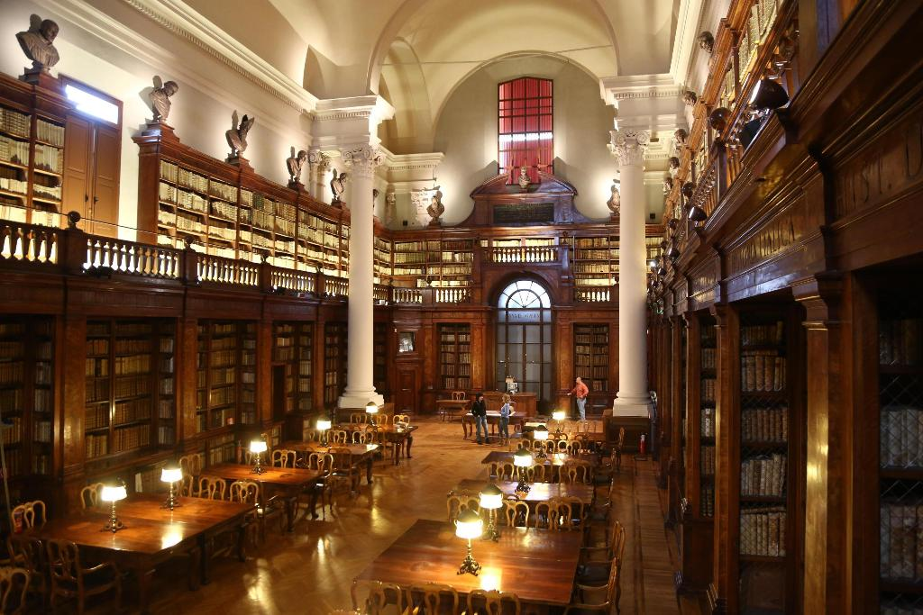
Educazione e Biblioteche Popolari (Italia Laica)
Iniziativa -> su campo nazionale (torino, Genova, ferrara, bologna, Roma)
Roma -> comitato romano (Leonida bissolati) insieme al consorzio milanese (Giuseppe fumagalli) -> 1° congresso nazionale delle biblioteche popolari
Fondazione della federazione italiana delle biblioteche popolari 1909: Ettore fabietti
Torino: Piccoli nuclei di libri per lettura popolare -> settore militare “le biblioteche di Soldati”
Genova: 1906 Consorzio Genovese
Ferrara: Clara Archivolti Cavalieri: comitato per favorire lo sviluppo di piccole biblioteche e lettura nelle scuole elementari
Bologna: Ente Nazionale Biblioteche Popolari e Scolastiche (Enbps) – (1916), Biblioteca Popolare di Bologna (1906)

Slide 13
Educazione e Biblioteche Popolari (Italia Laica)
Crescita esponenziale delle biblioteche in italia: nel 1913, 1052 biblioteche – nel 1915, 1655.
Federazione -> propaganda del nuovo movimento delle biblioteche popolari: riviste, quote di adesione di enti federati, sussidio governativo, fornitura di materiale alle biblioteche
1913 -> volgarizzazione scientifica – “collana rossa”
Riviste: “La Coltura Popolare”, mensile “La Parola e il Libro”, (1911-1921)
Consorzio di Milano -> Istituto delle Biblioteche Popolari (1917)

Slide 14
L’età fascista
Tra propaganda fascista ed interesse archivistico

Slide 15
L’età fascista: Il congresso mondiale delle biblioteche
Federazione internazionale delle associazioni bibliotecarie (IFLA)
Divisione tra regime ed amministrazione
Notes:
Congresso mondiale delle biblioteche: giugno 1929. 50° anniversario della Library Association ad Edimburgo.

Slide 16
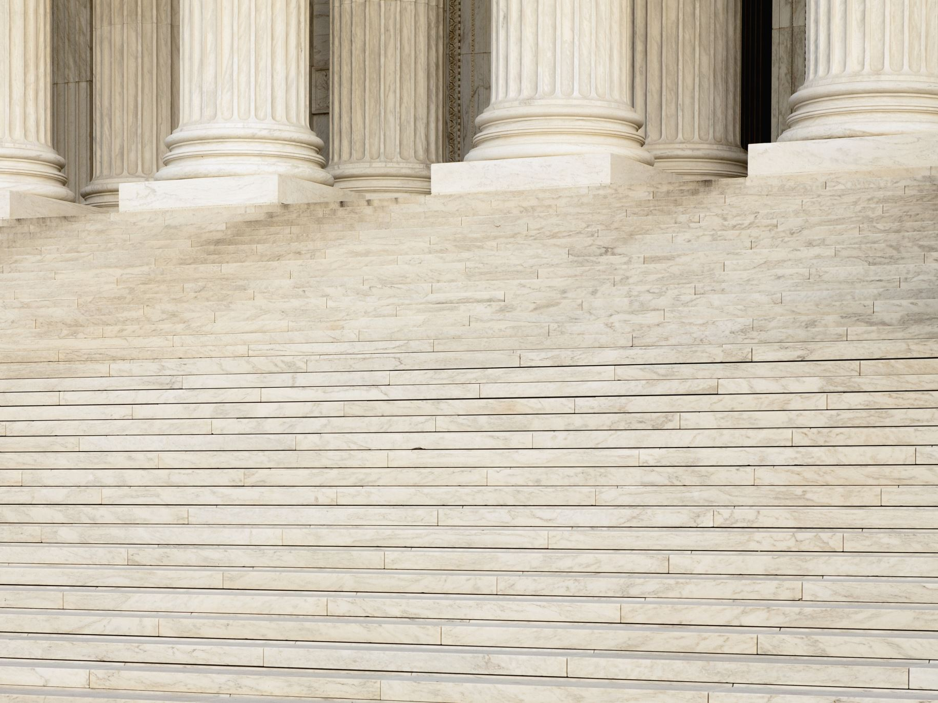
Amministrazione e strutture bibliotecarie statali
Il 7 giugno 1926 viene costituita la Direzione generale accademie e biblioteche. Prima di allora, questo organismo era diviso in due più piccole strutture ministeriali.

Slide 17
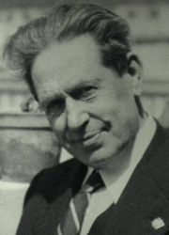
Amministrazione e strutture bibliotecarie statali
La Direzione generale diede tanta spinta propositiva e propulsiva da essere preceduta e caldeggiata da una vivace campagna di stampa a favore delle biblioteche. Ricordiamo a tal proposito il «Corriere della Sera», allora diretto da Ugo Ojetti e uno dei più esperti bibliotecari del tempo, Luigi De Gregori.
Ugo Ojetti
Luigi De Gregori

Slide 18
Amministrazione e strutture bibliotecarie statali
Nel 1927 nasce la rivista «Accademie e Biblioteche d’Italia», ossia gli annali della Direzione, diretta da Francesco Alberto Salvagnini, Guido Calcagno, Alfonso Gallo e da Ettore Apollonj

Slide 19
Amministrazione e strutture bibliotecarie statali
L’editoriale d’apertura faceva il punto su quanto fino allora conseguito e di quanto programmato per il prossimo futuro:
Allargamento dell’organico dei bibliotecari, precedentemente ridotti di numero
Aumento del 150% degli stanziamenti per le biblioteche (da 2 milioni a 5 milioni)
Erogazione di fondi più consistenti ai singoli istituti
Restauri
Attività di recupero di materiali antiquati
Creazione di un apparato centrale sotto il modello dell’Opera nazionale
Revisione del regolamento delle biblioteche governative

Slide 20
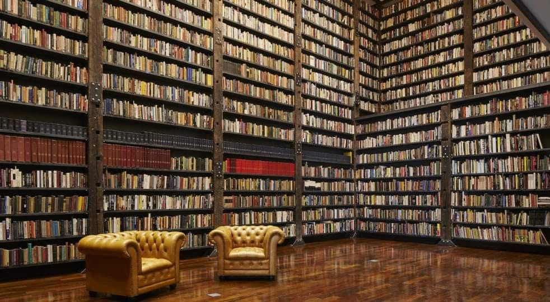
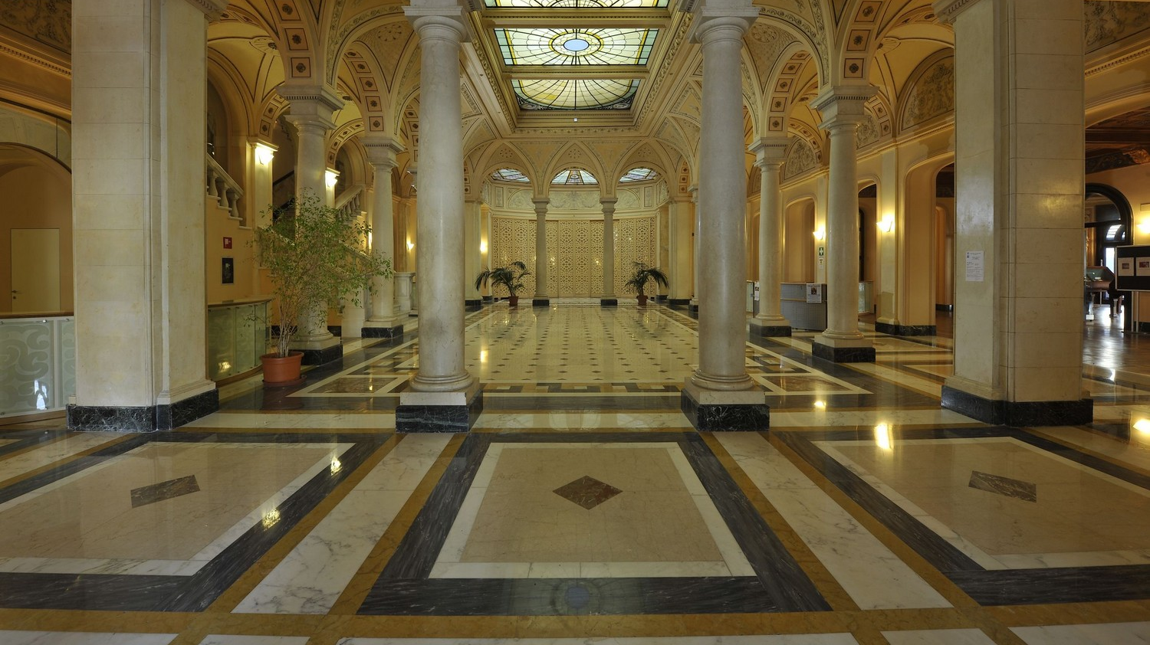
Amministrazione e strutture bibliotecarie statali
Nel 1933 viene finalmente completata la Nazionale centrale di Firenze, progettata da Cesare Bazzani. »La prima in Italia che sia stata ideata per una biblioteca moderna». Ricevettero nuove sistemazioni anche L’Universitaria di Genova, l’Universitaria Alessandrina a Roma e la Governativa di Cremona. Ricordiamo inoltre la biblioteca dell’Istituto di archeologia e storia dell’arte e la biblioteca medica statale, entrambe a Roma

Slide 21
Amministrazione e strutture bibliotecarie statali
Ricordiamo di seguito i restauri di diverse biblioteche «minori»:
Nazionale Marciana di Venezia
Universitaria di Bologna
La Casanatese di Roma
La Palatina di Parma
La Governativa di Lucca
Le Universitarie di Pavia, di Pisa, di Napoli, di Cagliari e di Sassari
La Marucelliana di Firenze

Slide 22
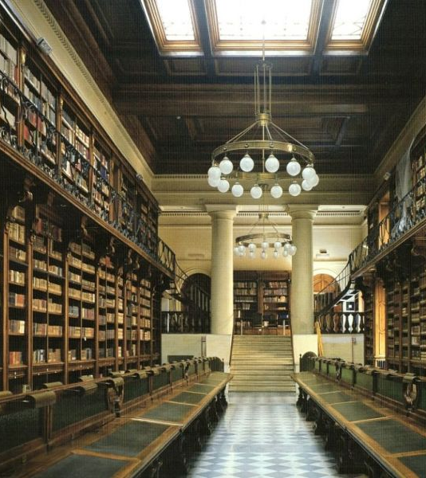
Amministrazione e strutture bibliotecarie statali
La più importante ristrutturazione interessò la biblioteca di Vittorio Emanuele a Roma, i quali progetti furono affidati a Giuliano Bonazzi e, nel 1929, furono presentati al Congresso insieme alla richiesta di ristrutturazione della maggiori biblioteche romane (l’Angelica, la Vallicelliana, la Lancisiana, l’Alessandrina e la Corsiniana). Giuliano propose l’accorpamento di tutte queste biblioteche in un’unica struttura. Il progetto, tuttavia, fallì.

Slide 23
Amministrazione e strutture bibliotecarie statali
Tra il 1930 e la caduta del fascismo troviamo un’incessante attività legislativa. Con la legge 2 febbraio 1939 si stabilisce infatti il cosiddetto «deposito obbligatorio», ossia l’obbligo di depositare dentro diversi organismi libri o documenti. Per la vigilanza dell’ordine pubblico nelle biblioteche si faceva ricorso alla prefettura e con il decreto 9 novembre 1931 viene istituito il Centro nazionale di informazioni bibliografiche che aveva come scopo quello di fornire a studenti stranieri ed italiani indicazioni atte ad agevolare le loro ricerche. Si proponeva inoltre una bibliografia generale degli «scrittori d’Italia», le cui compilazioni furono redatte nel 1941.

Slide 24
Amministrazione e strutture bibliotecarie statali
La biblioteca chigiana, ricca di manoscritti pregiati, fu «vittima» di un depauperamento: questa venne donata dal primo governo Mussolini alla fine del 1922 al Vaticano come omaggio al papa Pio XI. Eventi simili si verificarono anche negli anni precedenti al fascismo (la raccolta privata della Barberiniana fu venduta dai Barberini a Leone XIII). Negli anni successivi a questi scandali si fece più rigorosa la presenza di manoscritti e di libri antichi

Slide 25
Amministrazione e strutture bibliotecarie statali
Successivamente a ciò, il settore della conservazione e tutela dei beni è stato poi direttamente interessato dalla promulgazione della legge 1° giugno 1939 la cui affermava l’inalienabilità del patrimonio storico-artistico di natura pubblica e sulla salvaguardia di quello di natura non pubblica mediante strumenti di controllo che presuppongono un atto di notifica. Nel 1935 verranno demandati i corsi per la preparazione agli uffici e ai servizi delle biblioteche popolari e scolastiche. Alla carenza di personale, si ovvierà attraverso la nomina di ispettori bibliografici onorari.

Slide 26
Il dibattito sulle biblioteche pubbliche
l'attività di sostegno alle biblioteche di enti locali. Essa fu svolta sia nella fase istitutiva di nuove biblioteche, nella forma di proposta e incentivazione, che in quella di manutenzione e rilancio di strutture già esistenti mediante appositi sussidi, l’attività istitutiva di biblioteche locali riguarda:
Le Provinciali di Benevento1927
La Civica di bolzano 1928
Belluno 1933
Pordenone 1935
Un'altra sessantina di biblioteche furono costituire in centri di media e piccola grandezza e un buon numero di altre ricevettero sussidi da parte delle rispettive Soprintendenze per acquisti di materiale, ampliamento o ristrutturazione dei locali, interventi di restauro.

Slide 27
Dal punto di vista istituzionale ha continuato a sussistere in epoca fascista, rafforzandosi anzi sul terreno politico, il dualismo bibliotecario nato in età liberale tra biblioteche pubbliche di appartenenza statale, comunale e provinciale, da un lato e biblioteche popolari dall'altro; in questo quadro le funzioni delle biblioteche di enti locali sono rimate caratterizzate soprattutto nel senso della salvaguardia della tradizionale cultura locale, mediante la conservazione dei rispettivi fondi di interesse storico e la partecipazione, anche tramite l'azione delle Soprintendenze, a una funzione di rappresentazione complessiva del patrimonio librario italiano, spesso avvertita in un'ottica di tipo nazionalistico.

Slide 28
Discussione del bilancio dell’associazione italiana per le biblioteche
Il ruolo delle biblioteche di importanza storica delle maggiori città venne sempre enfatizzato, ma in mancanza di una legge generale il presidente dell'Associazione italiana per le biblioteche, Pier Silverio Leicht, chiedeva nel 1933 alla Camera, durante la discussione del bilancio del ministero dell'Educazione nazionale, alcuni provvedimenti di notevole rilievo.
Il fulcro della riforma consisteva del conferire agli enti locali caratteristiche e funzioni di «poteri delegati»
che si esprimeva in un'attività amministrativa concepita anch’essa in senso unitario e nella quale non restava più alcuno spazio di autonomia politica a comuni e province

Slide 29
Per quanto riguarda la finanza locale, il testo unico 14 settembre 1931, n. 1175, che entrerà in vigore con l'inizio del 1932, prevedeva una riduzione della già limitata autonomia impositiva degli enti locali, mentre introduceva un sistema di «fondi di integrazione» mediante i quali lo Stato interveniva direttamente, e discrezionalmente, a compensare l'insufficienza delle entrate degli enti locali
Inoltre la gestione delle biblioteche entrava per la prima volta nel gruppo delle funzioni locali obbligatorie (conveniva infatti ai comuni che avessero la volontà e la forza di gestire una biblioteca pubblica, concentrare le risorse proprie e quelle derivabili dall’integrazione dello stato)

Slide 30
Milano
Proprio in quel periodo Milano risolve il problema della sua biblioteca, riservando il proprio impegno a favore della comunale (chiamata così a partire dal 1940).
nel 1941 la Comunale di Milano arriverà a ottenere uno stanziamento complessivo di 799.000 lire.
Dal 1935 al 1940 arriverà a effettuare circa 8.000 nuovi acquisti all'anno, coprendo così in misura assai notevole l'intera produzione editoriale italiana ed effettuerà circa 2.000 prestiti mensili, vale a dire più di 20.000 all'anno, cifra per allora più che ragguardevole nella situazione italiana

Slide 31
Bologna
In questa città, per iniziativa di Albano Sorbelli, direttore della Biblioteca comunale dell'Archiginnasio, il comune aveva operato fin dal 1909 la scelta di affiancare alla propria biblioteca di rilevanza storica (quella dell'Archiginnasio, appunto), un'altra iniziativa, comunale, nel settore delle popolari.
L'iniziativa, che incontrò da principio un lusinghiero successo, era tuttavia destinata, dopo l'avvento del fascismo, a scontrarsi con quelle analoghe direttamente sostenute dal regime, come quella aperta presso la Casa del Fascio, e verrà comunque a cessare, data anche l'insufficiente azione a suo sostegno da parte dell'amministrazione comunale, nel 1929.

Slide 32
Cremona
Rientra sostanzialmente in questo quadro, anche se con peculiari evidenti, il caso di Cremona. La biblioteca Pubblica di Cremona, di fondazione teresiana, faceva parte della categoria delle governative.
Se non che, a partire dal 1885, alla biblioteca governativa era stata unita la «Libreria civica», venendo così l'istituto ad assumere la caratteristica di una doppia appartenenza, statale e comunale insieme

Slide 33
Sulla scia del caso Cremona
Il caso di Cremona può essere considerato particolarmente significativo di una tendenza che si andava chiaramente esprimendo in ambito bibliotecario fin dai primi anni Trenta a promuovere una modernizzazione degli istituti e dei servizi In questa ottica, che si richiamava in più di un caso all'esperienza della public library, in particolare nella versione nordamericana. Si trattava insomma di andare in direzione di una biblioteca moderna che era stata auspicata già nel 1928 da Gerardo Bruni, bibliotecario della Vaticana reduce da un viaggio di studio compiuto in quell'anno negli Stati Uniti

Slide 34
Ettore Fabietti
E proseguiva in tono ancora più critico, giungendo ad affermare:
Le Biblioteche nazionali italiane non potranno, dunque, mai adeguarsi alle esigenze moderne della diffusione della cultura. Anche quando lo Stato avesse provveduto alla loro sistemazione e al loro ordinamento interno, largheggiando in personale e in mezzi di acquisto e risolvendo il problema anche più grave delle loro sedi, avremo, si, le ricche biblioteche erudite e dotte, legittima aspirazione degli studiosi e strumento di alta cultura forse più potente delle stesse Università, ma non avremo ancora le biblioteche tutti, esigenza improrogabile della moderna vita civile
Alla biblioteca pubblica contemporanea, che egli però, a differenza del Fabietti, contrapponeva a «quella che noi abbiamo fiora concepita nella forma più rudimentale e spicciola e chiamata " popolare "», si riferiva appunto anche I De Gregori nel proprio intervento già più sopra ricordato al | Congresso dell’associazione dei bibliotecari.
Non riuscendo però a seguire il modello americano, scriveva Ettore Fabietti su «Nuova Antologia» bibliotecario e riformista italiano:
Le Biblioteche nazionali sono paralizzate non solo dalla deficienza numerica del personale, dalla scarsezza dei fondi mesi a loro disposizione per l'acquisto dei libri, abbonamenti e riviste, rilegature.
suppellettile varia, ma soprattutto dalla deficienza e inettitudine delle loro sedi consistenti quasi sempre in vecchi edifici destinati in origine ad altri usi, nei quali è perciò assolutamente impossibile un razionale ordinamento dei servizi.

